Slide 1
C++ OpenCV와 CUDA 기반 DBSCAN 코드의 연동 및 속도 최적화
2022. 12. 28
이준성

Slide 2

배경 설명: OpenCV-CUDA
OpenCV v4.5.1
오픈소스 컴퓨터 비전 라이브러리
실시간 이미지 처리에 중점
CUDA (Toolkit v11.5)
NVIDIA 사의 GPU (graphic processing unit) 병렬 컴퓨팅 인터페이스 모델
수 천 개의 GPU 코어 활용, 계산 가속
연동

Slide 3
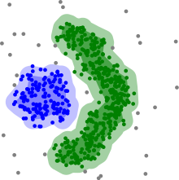
배경 설명: DBSCAN, 포인트 군집화 알고리즘
DBSCAN (Density-based spatial clustering of applications with noise)
두 파라미터: 군집 판정 기준 거리, 군집 내 포인트의 최소 인접 포인트 개수 지정
장점: K-means clustering 과는 다르게 cluster의 숫자를 몰라도 적용 가능
최소 개수만큼의 인접 포인트 없으면 노이즈 판정 → 이상치에 강함
단점: OpenCV 라이브러리에 없음
이미지 출처: https://en.wikipedia.org/wiki/DBSCAN

Slide 4
목적: OpenCV와 DBSCAN 연동 및 속도 최적화
OpenCV-CUDA
DBSCAN-CUDA
연동
이미지 출처: https://en.wikipedia.org/wiki/DBSCAN
OpenCV-CUDA와 연동하여 편의성 향상
OpenCV-DBSCAN 연동 코드 처리 속도 최적화 → 향후 실시간 이미지 처리 등에 적용 가능

Slide 5
방법: OpenCV와 DBSCAN 코드의 연동
Github에 업로드 되어 있는 ¹CUDA 기반 DBSCAN 코드 사용
OpenCV 데이터 형식(GpuMat, GPU 상의 이미지) → DBSCAN의 입력 형식(GPU array) 변환
→ 자체 개발한 ²GpumatFindNonzero 코드 사용(GPU 이미지 → nonzero 좌표 GPU array 반환)
¹CUDA 기반 DBSCAN 코드 출처: https://github.com/a0165897/dbscan-cuda
²GpumatFindNonzero 출처: https://github.com/JunSeongLee1102/gpumat_find_nonzero

Slide 6
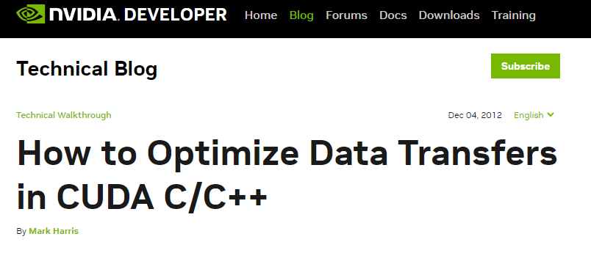
방법: CUDA 데이터 전송 최적화 가이드 라인
CPU와 GPU 메모리 간의 데이터 전송량 최소화(지연 ↓)
*Page-locked (pinned) 메모리 사용
데이터 전송과 GPU 커널 연산을 동시에 수행
출처: https://developer.nvidia.com/blog/how-optimize-data-transfers-cuda-cc/
*Page-locked 메모리: OS 가상 메모리에서는 page-fault 동작이 일어날 수 있어서 GPU에서 안전하게 엑세스 X
이를 해결하기 위해 임시적 page-locked 메모리 할당 후 전송, 과정 생략하고 처음부터 page-locked 메모리 할당 가능
출처: https://www.cs.utexas.edu/~rossbach/cs380p/papers/cuda-programming.pdf

Slide 7
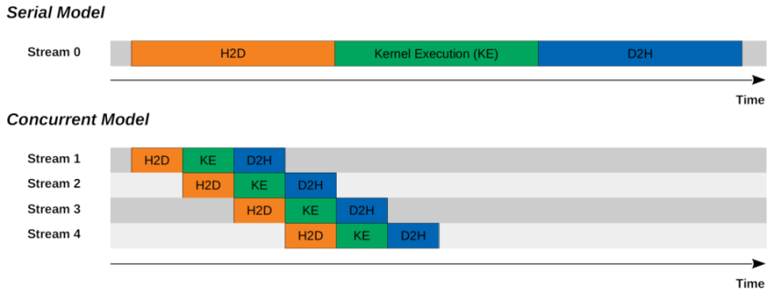
방법: CUDA 데이터 전송 가이드라인 적용 방법
데이터 전송량 최소화
GpumatFindNonzero 코드 사용
GpuMat 형식의 추출된 경계선
→ CPU로의 전송 없이 바로 좌표 추출
→ CUDA-DBSCAN 적용
Page-locked 메모리 사용
CPU-GPU 전송 빈번한 OpenCV 라이브러리에서 해당 옵션 활성화
cv::Mat::setDefaultAllocator(cv::cuda::HostMem::getAllocator(cv::cuda::HostMem::AllocType::PAGE_LOCKED));
데이터 전송, GPU 연산 동시 수행
멀티 스레드 + *CUDA stream 사용
동시성(concurrency) 향상
전: GPU 입출력, 계산 동시 처리 X
후: GPU 입출력, 계산 동시 처리 O
출처: https://leimao.github.io/blog/CUDA-Stream/
*CUDA stream: GPU에서 동작하는 연속된 연산, stream 안의 연산들은 순차적 실행, 없으면(default stream) GPU는 한번에 한 연산만 실행

Slide 8
방법: 코드 속도 개선, DBSCAN-CUDA 코드 수정
초기화 시에만 CPU/GPU 메모리 할당하고 함수 재호출 시 메모리 초기화만 수행
CUDA stream 사용으로 GPU 상에서 여러 작업 동시에 수행 가능하게 수정
병렬화를 위해 OpenCV에서 cv::cuda::Stream 정의 후 cv::cuda::StreamAccessor::getStream 으로 *CUDA stream과 일치 시킴(OpenCV 함수와 DBSCAN이 같은 CUDA stream 공유 가능)
*CUDA stream: OpenCV와 CUDA stream 일치 하지 않으면 OpenCV CUDA 함수 직후에
DBSCAN 사용 시 stream 연산 끝날 때까지 대기하는 함수 넣어야 하므로 속도 손해 있음

Slide 9
코드 순서도
yes
초기화 완료?
no
CUDA stream 정의(병렬화)
Class GpumatFindNonzero 초기화
Class ¹DBSCAN 초기화
입력 이미지 생성(OpenCV Mat, CPU)
¹DBSCAN: github에서 CUDA 기반 구현 코드 사용
https://github.com/a0165897/dbscan-cuda
²Canny edge: 이미지 상에서 경계선을 추출하는 ‘ 알고리즘, 필터링과 threshold 기반,
계산 포인트 개수 줄이고자 사용
Mat → OpenCV GpuMat (GPU 메모리) 전송
OpenCV-CUDA ²Canny edge → 경계선 추출(GpuMat)
GpumatFindNonzero → 경계선 좌표 추출(GPU 어레이)
DBSCAN → 좌표 군집화

Slide 10

테스트용 이미지와 계산 파라미터
이미지 크기: 5000 × 5000 픽셀
130 × 130 픽셀 크기의 9개 정사각형 포인트 군집 존재
같은 군집 판정 기준 거리: 4 픽셀
최소 인접 포인트 개수: 5 개

Slide 11
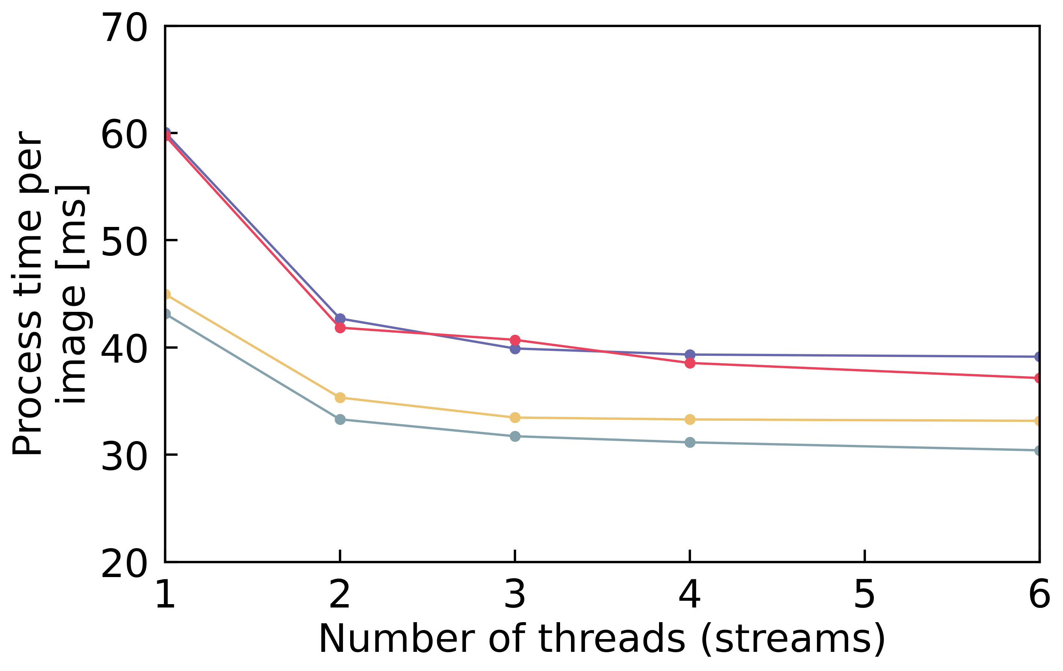
결과: 사용 방법 별 계산 소요 시간
방법 별 계산 소요 시간(72 개 이미지 처리 속도의 평균)
GpuFindNonzero X, page-locked X
X, O
O, X
O, O
CUDA 데이터 전송 가이드라인에 있는 내용 적용할 때마다 속도 증가
모든 방법 사용 + thread 개수가 6일 때 코드 속도 최대(모든 방법 미사용 경우 대비 속도 97.5 % 증가)

Slide 12
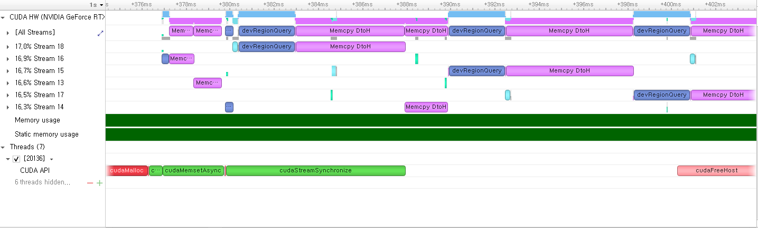
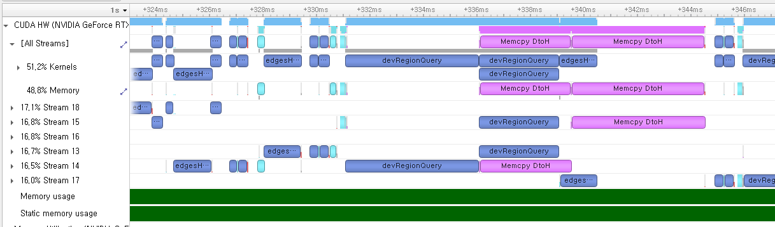
Nsight Systems 분석: 6 스레드, page-locked 메모리
GpumatFindNonzero 적용 전
GpumatFindNonzero 적용 후
NVIDIA Nsight Systems: CUDA 어플리케이션 프로파일링용 도구
GpumatFindNonzero 적용 전에는 DBSCAN 알고리즘 실행 전에 CPU→GPU 전송으로 인한 지연 발생
→ 적용 후 해당 지연 없이 바로 DBSCAN 알고리즘(devRegionQuery) 함수 수행
적용 후 GPU 동시성 향상: 지연 및 GPU 부담 감소 → 한 시점에 2 개의 DBSCAN과 데이터 전송 동시 수행

Slide 13

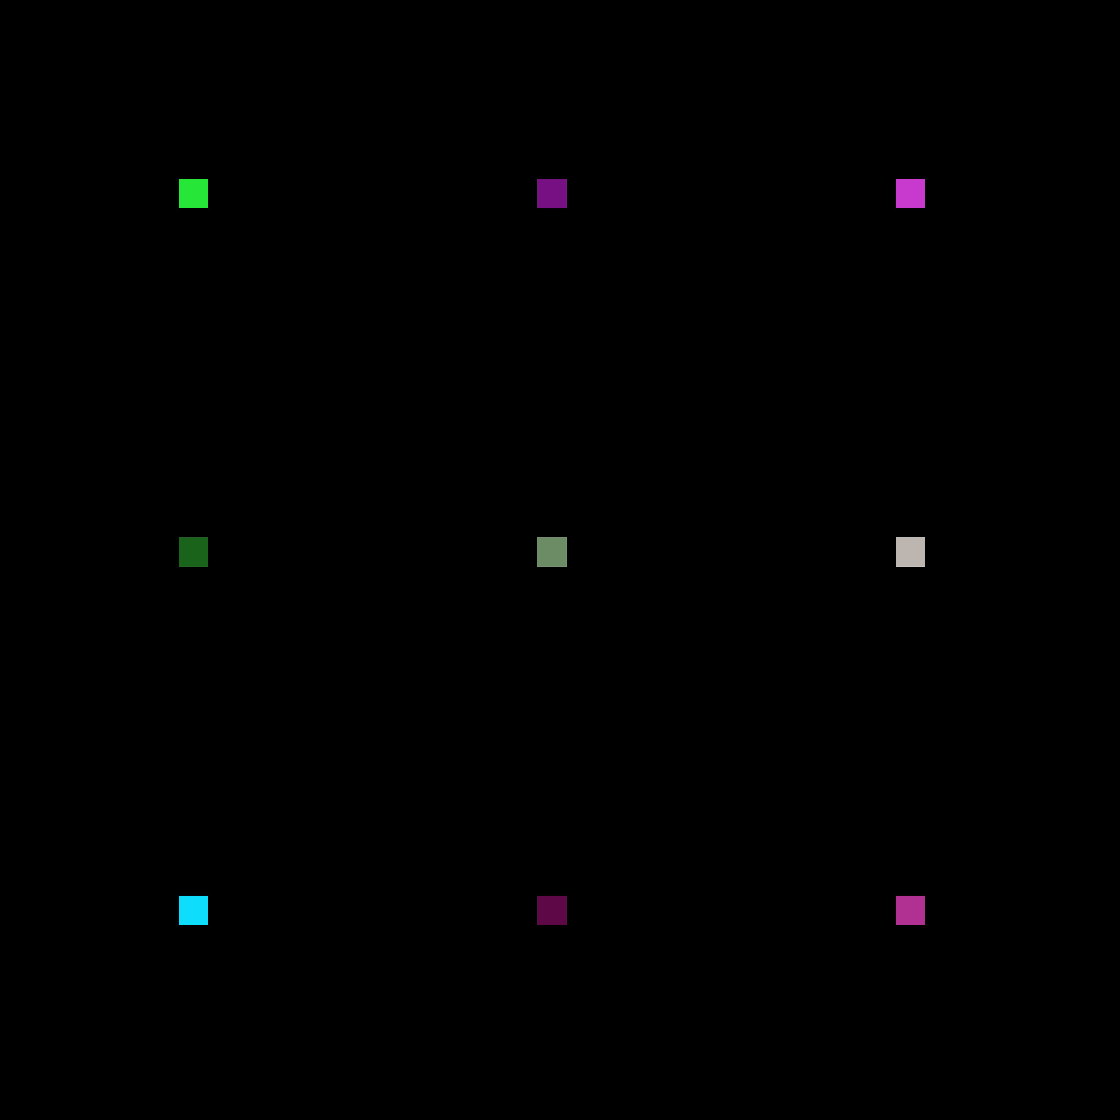


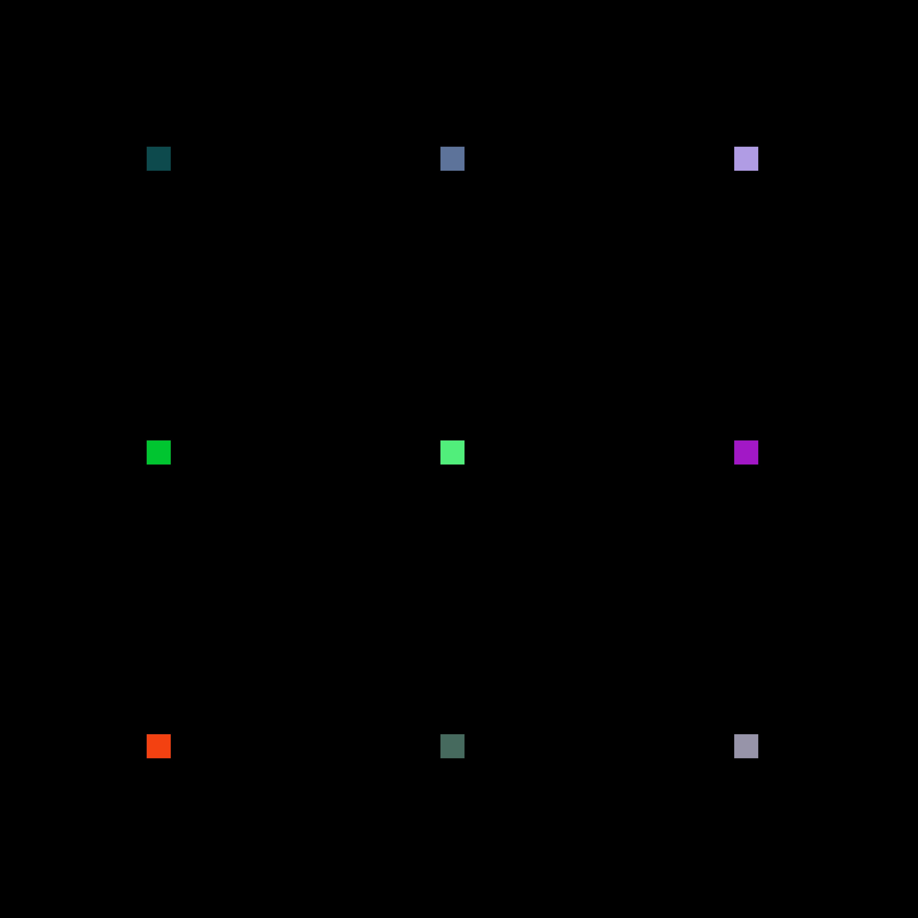

결과: 계산 결과 이미지
원본
계산 결과

Slide 14
요약
OpenCV 라이브러리에 포인트 군집화를 위한 DBSCAN 알고리즘이 구현되어 있지 않음
OpenCV와 DBSCAN 코드의 연동 및 실시간 처리 고려한 속도 최적화(NVIDIA 사이트 참고)
그 결과 최적화되지 않은 버전 대비 97.5 %의 처리 속도 향상

Slide 15
부록: 결과 raw data
 | 한 이미지 처리 소요 시간 [ms]
 | GpumatFindNonzero 미사용 |  | GpumatFindNonzero 사용
스레드 수 | Page-locked 메모리 미사용 | Page-locked 메모리 사용 | Page-locked 메모리 미사용 | Page-locked 메모리 사용
1 | 60.060 | 59.769 | 44.982 | 43.154
2 | 42.699 | 41.850 | 35.330 | 33.300
3 | 39.908 | 40.714 | 33.465 | 31.723
4 | 39.341 | 38.556 | 33.289 | 31.156
6 | 39.140 | 37.151 | 33.160 | 30.410

